Slide 1
Итоговая проектная работа на тему: Нейросетевой анализ снимков МРТ головного мозга
Автор: Шайхлисламов К.М.

Slide 2
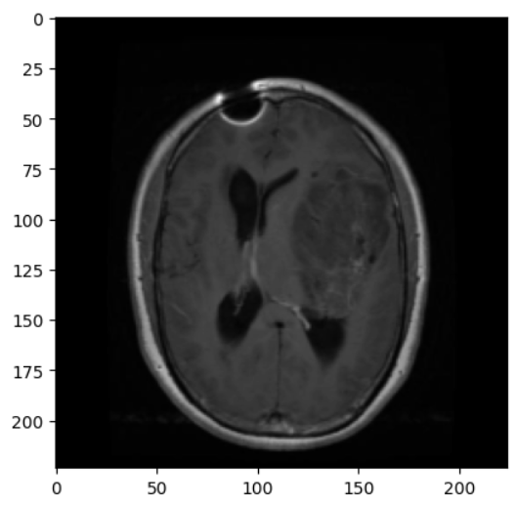
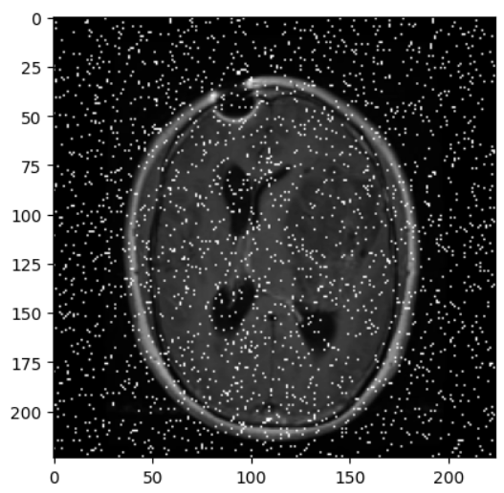
Исходные данные для тренировки модели
Всего 7023 изображения разделенных на 4 категории, из них:
Обучающая выборка: 5712
Тестовая выборка: 1299
Валидационная выборка: 12
2

Slide 3
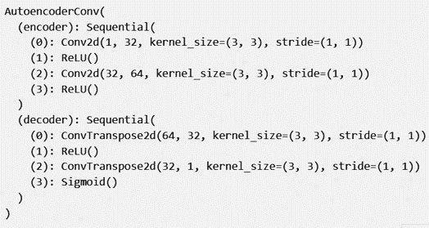
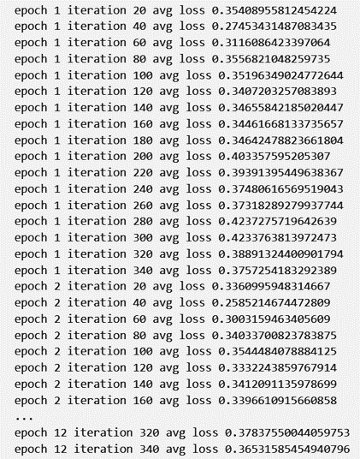
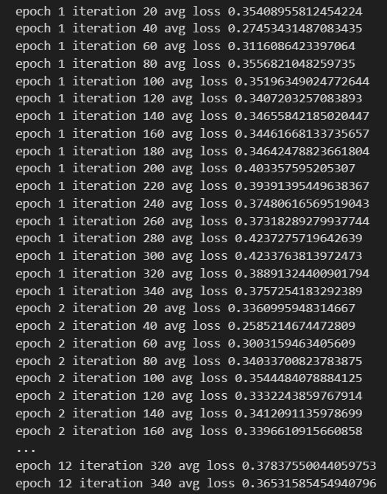
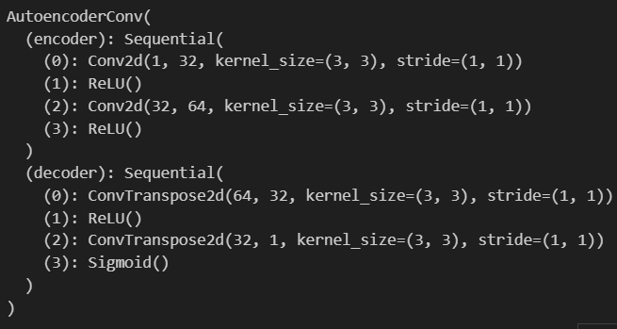
Структура нейронной сети автокодировщика и процесс ее обучения
Структура НС
3
Процесс обучения

Slide 4
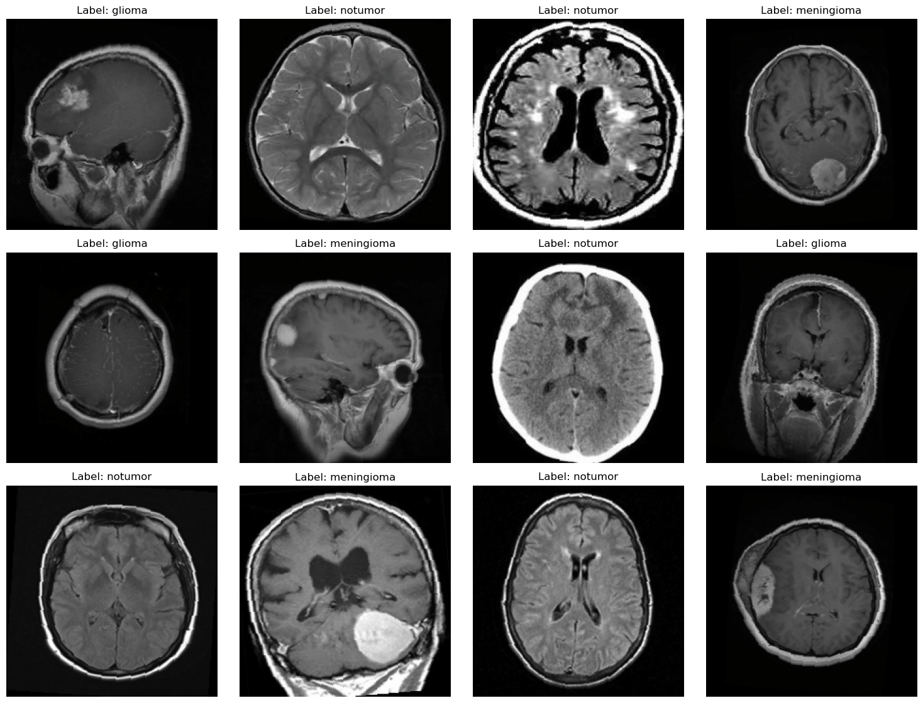
Различные типы заболеваний головного мозга
Классы изображений, на которых
тренировалась модель:
Менингиома
Глиома
Опухоль гипофиза
Отсутствие патологий
4

Slide 5
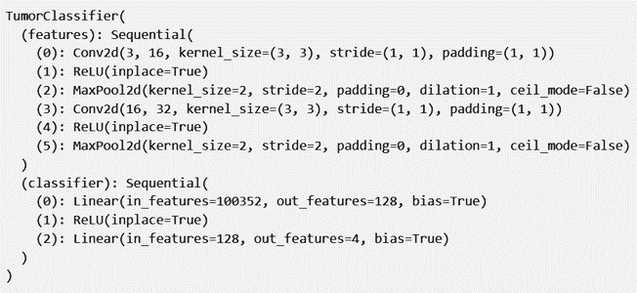
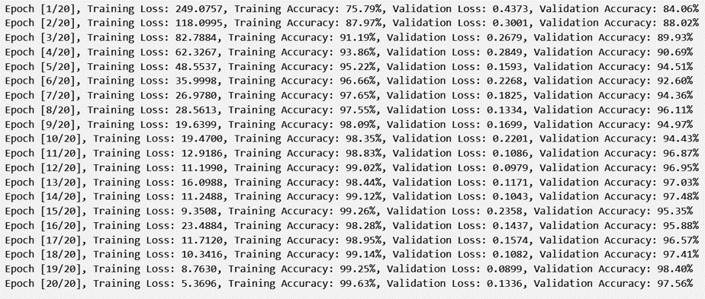
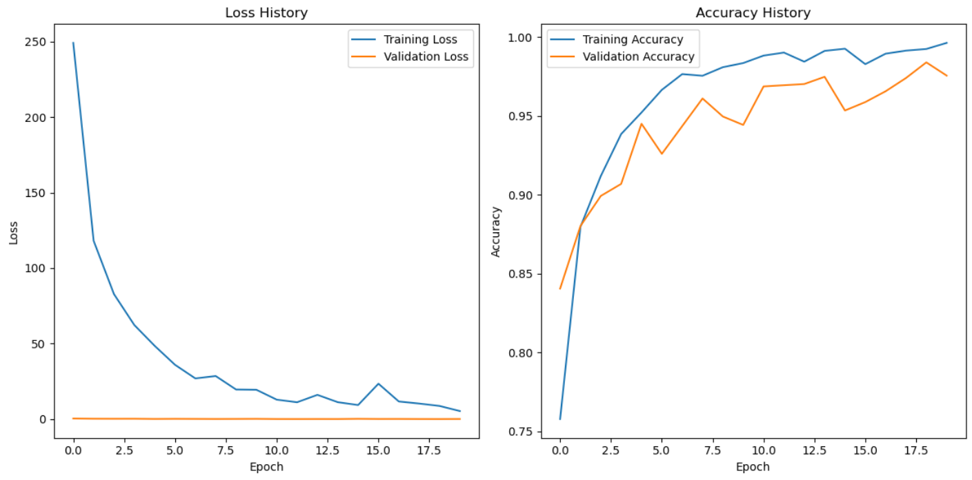
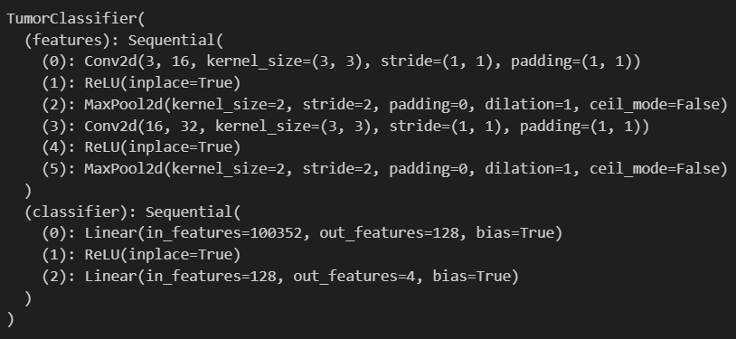
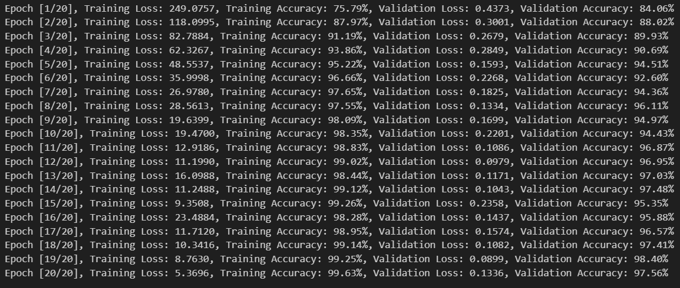
Структура нейронной сети классификатора и процесс ее обучения
Структура НС
Процесс обучения
5
Графики потерь и точности

